Slide 1

Python függvények modulok
Tarr Bence

Slide 2

Python

Slide 3
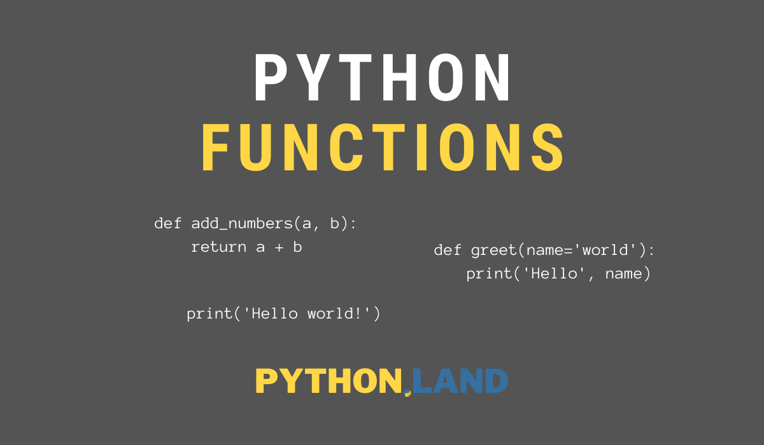
Programozás elmélet

Slide 4
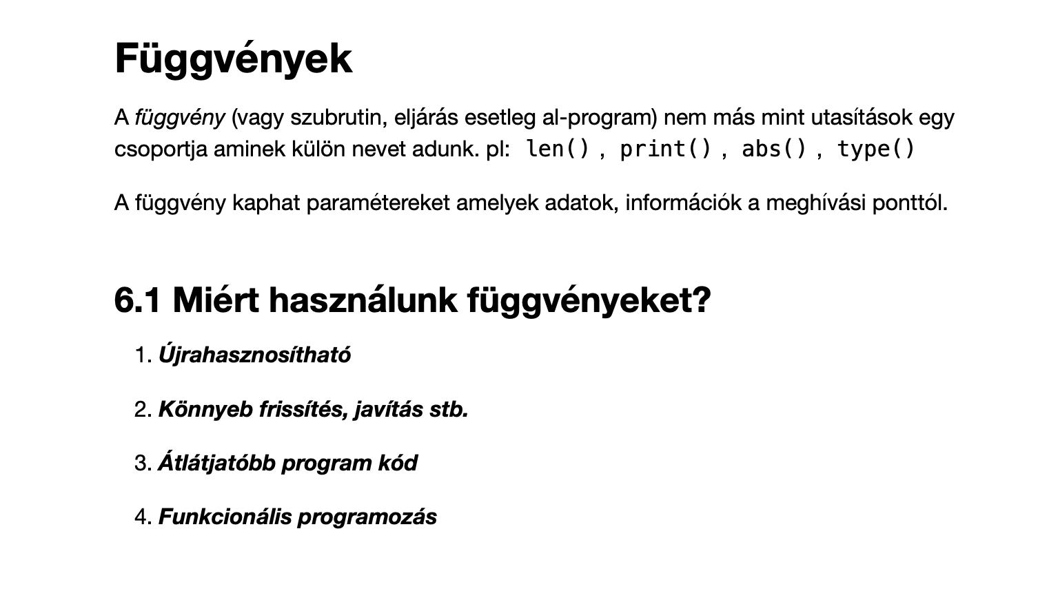
Függvények

Slide 5
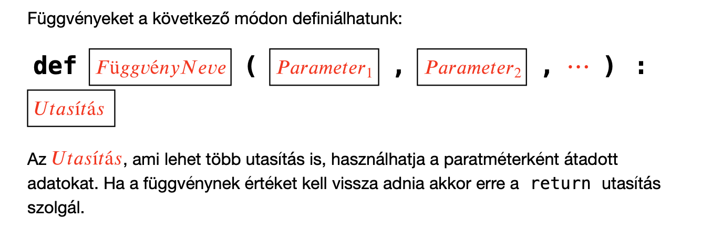
Függvények

Slide 6
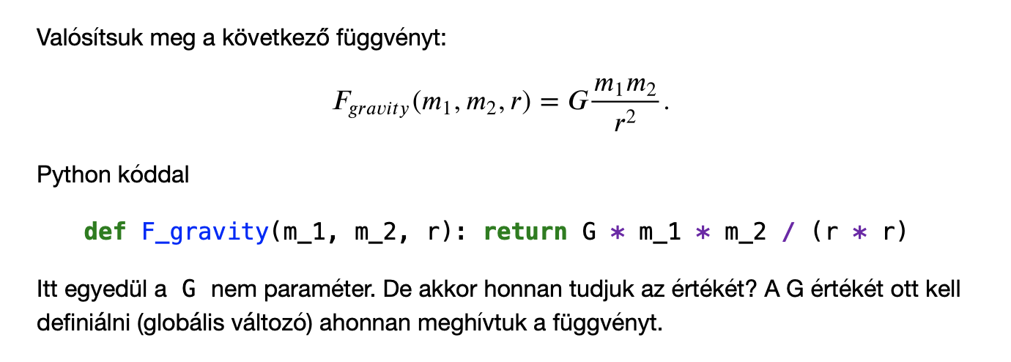
Függvények
def F_gravity(m1, m2, r): return G * m1 * m2 / (r * r)
G = 6.67408E-11
print(F_gravity(1000, 20, 0.5), "Newton")

Slide 7
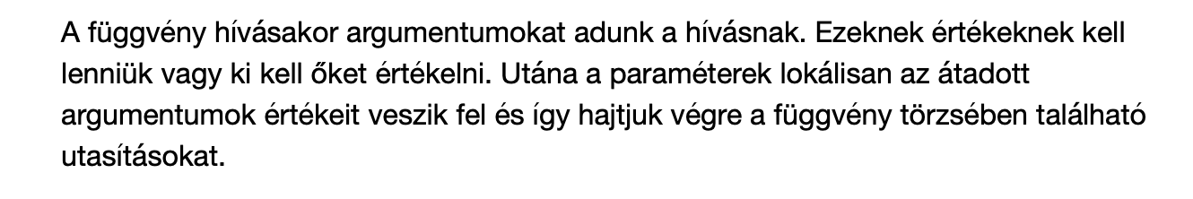
Függvények
def F_gravity(m_1, m_2, r): return G * m_1 * m_2 / (r * r)
G = 6.67408E-11
S = 100
Q = 2000
print(F_gravity(Q+S, Q-S, ((504.3-66.1)**2+(351.1-7.7)**2)**0))

Slide 8
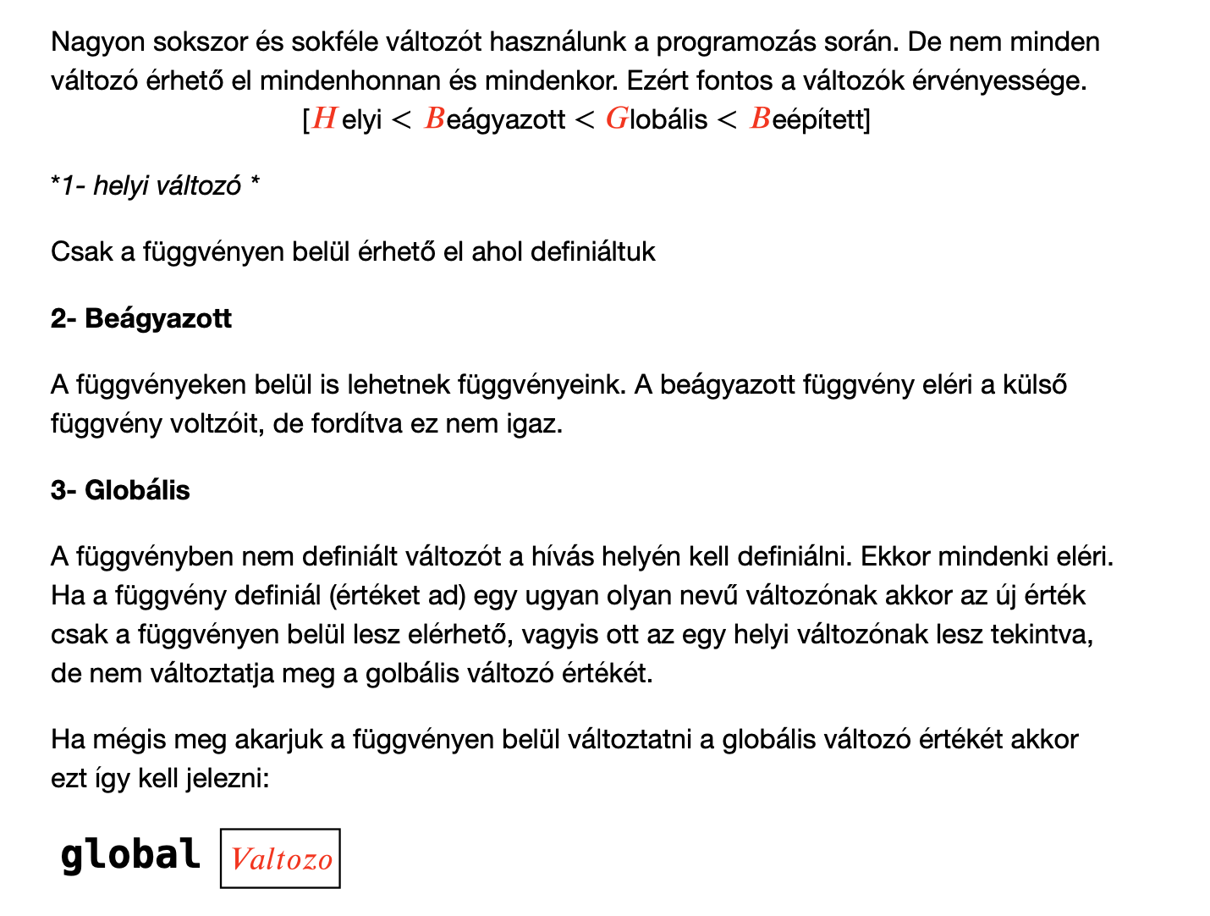
Függvények

Slide 9
Függvények
def f():
# helyi változó
s = "Helyi változó vagyok"
print(s)
# meghívása
f()
# Ez a függvény az s globális változót használja
def f():
print("Belső változó", s)
# globális definiálás
s = "Akármi"
f()
print("Külső változó", s)

Slide 10
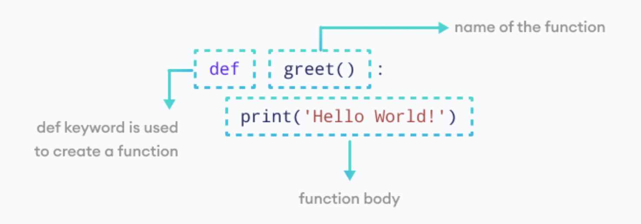
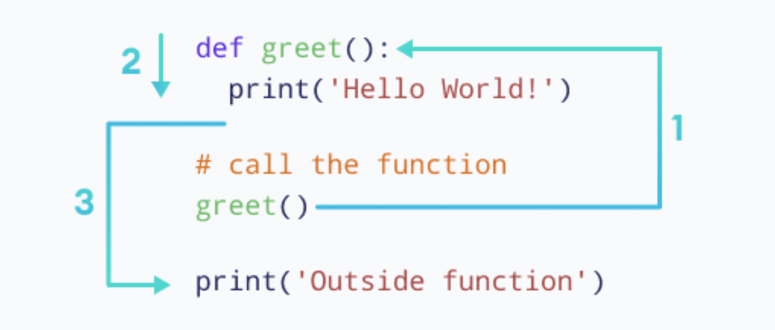
Python
Néhány példa:
def greet():
print('Hello World!’)
def greet():
print('Hello World!’)
# call the function
greet()
print(‚Függvényen kívül')

Slide 11
Python
Néhány példa:
Argumentum átadása:
def greet(name):
print("Hello", name)
# hívás
greet("Jani")

Slide 12
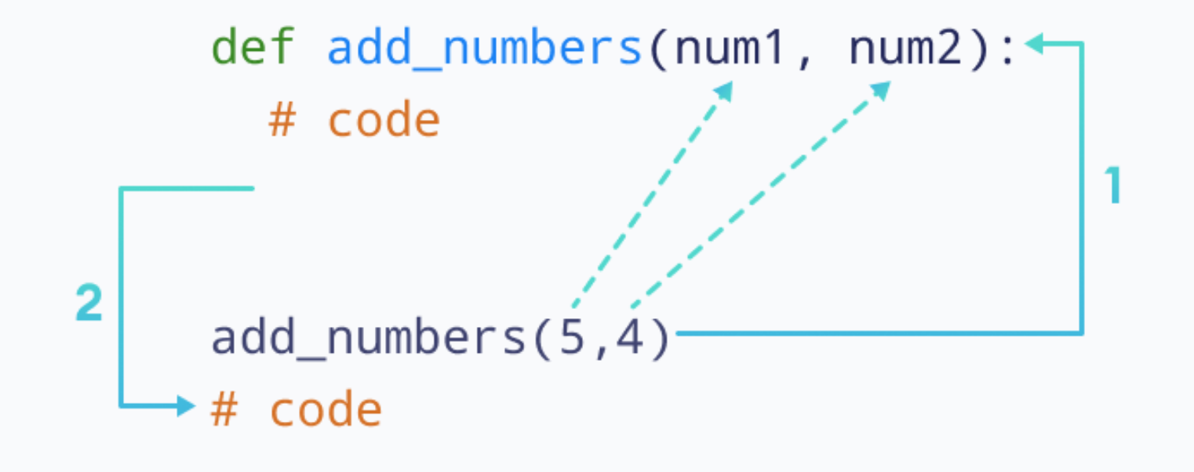
Python
Néhány példa:
Argumentum átadása:
# két argumentum
def add_numbers(num1, num2):
sum = num1 + num2
print("Sum: ", sum)
# hívás
add_numbers(5, 4)

Slide 13
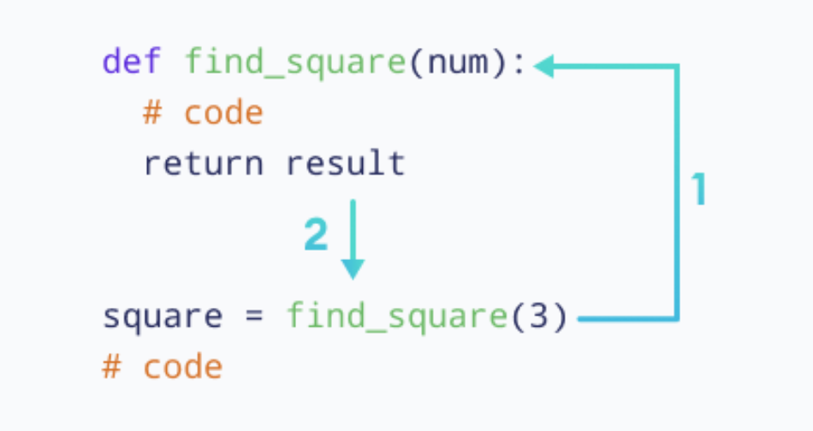
Python
Néhány példa:
# fgv definició
def find_square(num):
result = num * num
return result
# hívás
square = find_square(3)
print('Square:', square)

Slide 14
Python
Néhány példa:
pass – csak fogja a helyet, később bármit írhatunk ide
def future_function():
pass
# lefut hibaüzenet nélkül
future_function()

Slide 15
Python
A Python számos beépített függvényt tartalmaz, amiket nem nekünk kell definiálni, csak meg kell hívni őket:
print()
sqrt()
pow()
De ami nem része az alap Pythonnak azt be kell importálni!
import math
# sqrt négyzet gyök
square_root = math.sqrt(4)
print("Square Root of 4 is",square_root)
# pow() hatvány
power = pow(2, 3)
print("2 to the power 3 is",power)

Slide 16
Python
Modulok
Ha kilépünk a Python interpreterből akkor elvesztjük a változóink értékét, függvényeinket.
Jó lenne ezeket megőrizni valahogy: tároljuk egy szöveges állományba... –szkriptek
Egy hosszú programot is érdemes több részre osztani, illetve ha megírunk egy jó függvényt jó lenne máshonnan is elérni
Erre szolgálnak a Python szkript fájljai a Modulok
Ezeket beimportálva a tartalmuk bárhonnan elérhető

Slide 17
Python
Modulok
A modul egy Python file ami Python parancsokat és függvényeket tartalmaz
A neve fileneve.py
A modul változói elérhetőek importálás után
Készítsük el a következő kódot egy tetszőleges text editorban

Slide 18
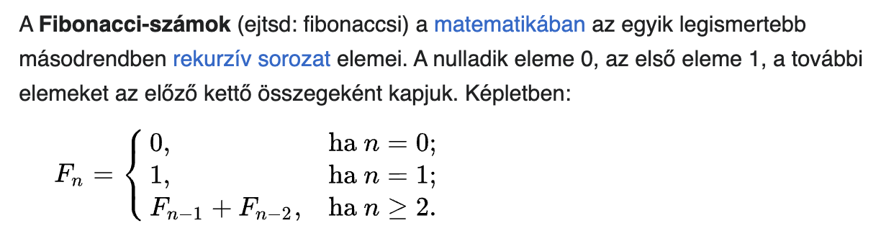
Python
Modulok
# Fibonacci számok mentsük el fibo.py néven
def fib(n): # write Fibonacci series up to n a, b = 0, 1 while a < n: print(a, end=' ‚) a, b = b, a+b print()
def fib2(n): # return Fibonacci series up to n result = [] a, b = 0, 1 while a < n: result.append(a) a, b = b, a+b return result

Slide 19
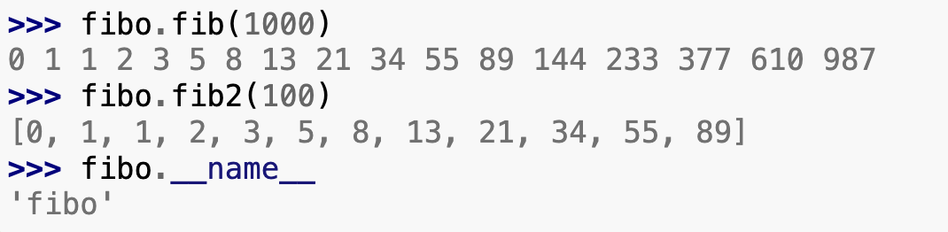
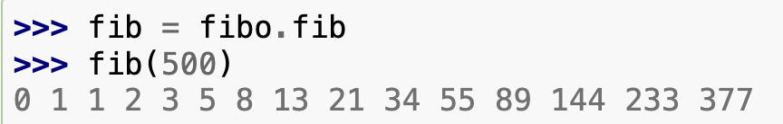
Python
Modulok
Importáljuk be:
import fibo

Slide 20
Python
Modulok
Egy Modul számos utasítást és több függvényt is tartalmazhat.
A gyorsabb futás, kevesebb memória használat miatt lehet hogy néha csak pár függvényt akarunk beimportálni:
from fibo import fib, fib2
>>> fib(500)
Használhatunk aliast is:
import fibo as fib
fib.fib(500)

Slide 21
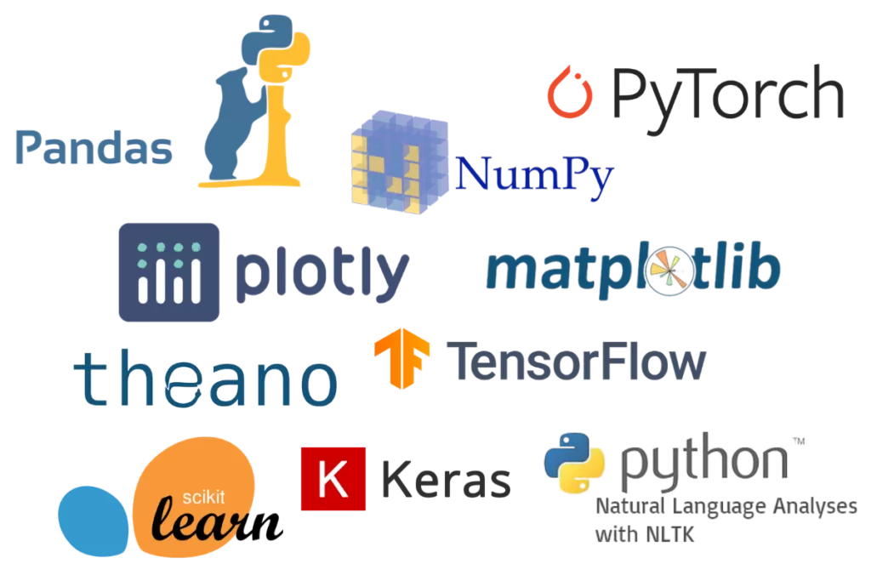
Python
Modulok
Vannak modulok amelyek minden Python interpreternek részei.
És vannak amit használat előtt nekünk kell telepíteni.
Néhány modul

Slide 22
Python
Modulok
Vannak modulok amelyek minden Python interpreternek részei.
És vannak amit használat előtt nekünk kell telepíteni.
Néhány modul

Slide 23
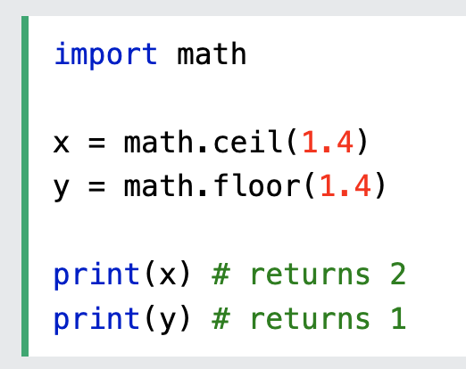
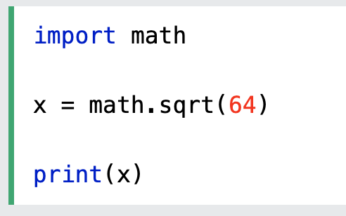
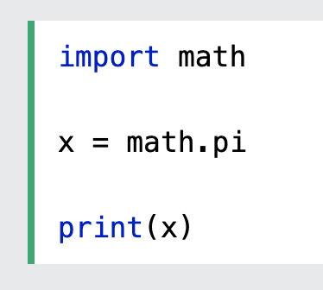
Python
Modulok
Math modul:
Vannak matematikai függvények alapból is a Pythonban:
Pl.: max(), min(), pow()

Slide 24
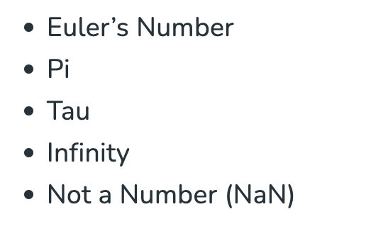
Python
Modulok
Math modul:
Vannak beépített konstansok:
Tau: a kör kerületének és sugarának hányadosa

Slide 25
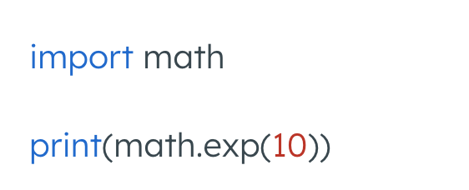
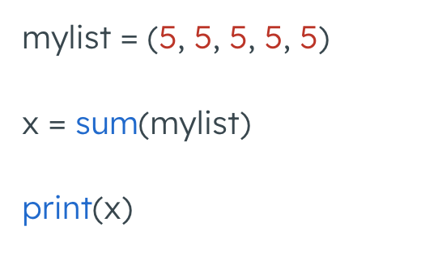
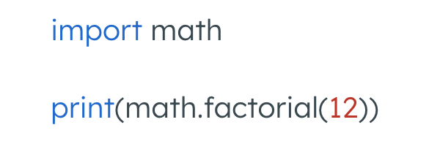
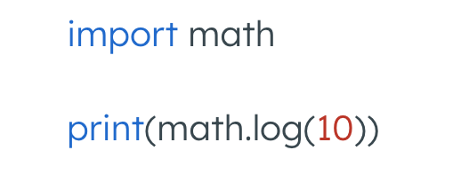
Python
Modulok
Math modul:
sum(), e( exp=2,71)

Slide 26
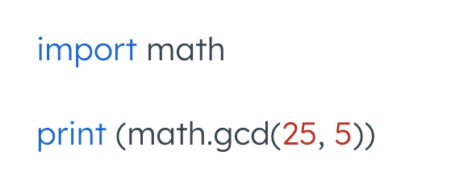
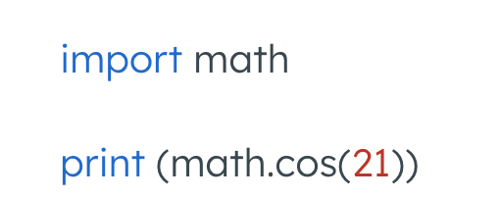
Python
Modulok
Math modul:
gcd(): legnagyobb közös osztó
sin(), cos(), asin(), tan(), atan()

Slide 27
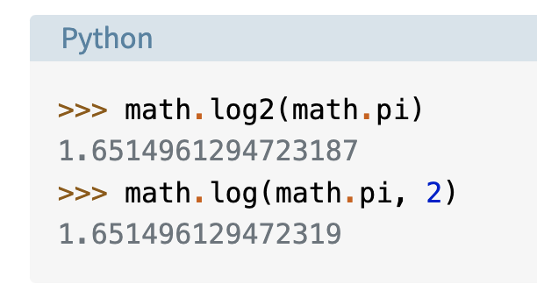
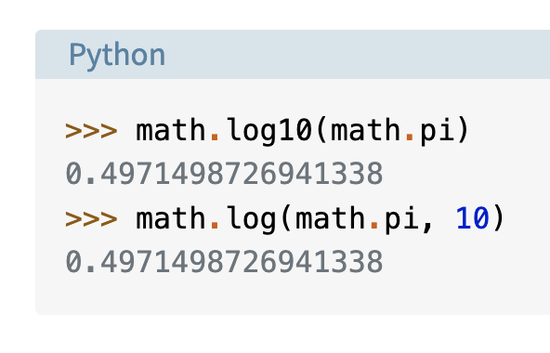
Python
Modulok
Math modul:
log() függvény többféle képen is használható:
De a log2 pontosabb mint a log(x,2)

Slide 28
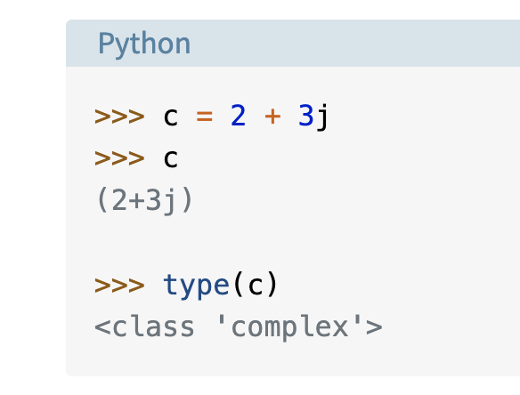
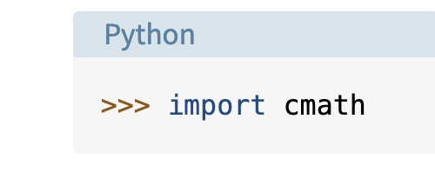
Python
Modulok
cmath modul:
Ha komplex számokat akarunk használni

Slide 29

Python
Numpy
A NumPy egy tömbökkel foglalkozó Python modul.
Az alap Python is tud ilyet pl. a listák is felfoghatóak tömbként,
De a Numpy:
A tömb műveletek sokkal hatékonyabbak NumPy-ban, nagyobb méretű adatok esetén fontos.
Sokkal több művelet van megvalósítva, egyszerűbbektől egészen a bonyolult lineáris algebra műveltekig.
A Pandas DataFrame alapját képezi.

Slide 30
Python
Numpy
A NumPy a tudományos számítások alapvető csomagja Python-ban.
Python modul, amely egy többdimenziós tömb objektumot, különböző származtatott objektumokat (például maszkolt tömböket és mátrixokat), valamint számos függvényt biztosít a tömbökön végzett gyors műveletekhez,
matematikai, logikai, alakmanipulációs, rendezési, kiválasztási, I/O, diszkrét Fourier-transzformációk, alapvető lineáris algebra, alapvető statisztikai műveletek, véletlenszerű szimuláció stb

Slide 31
Python
Az ndarray objektum:
Homogén adattípusok n-dimenziós tömbje: gyors kezelés (legtöbb művelethez bináris kód)
A NumPy tömbök és a szabványos Python adattípusok között számos fontos különbség van:
A NumPy tömbök mérete a létrehozáskor fix, ellentétben a Python listákkal (amelyek dinamikusan nőhetnek). Egy ndarray méretének megváltoztatása egy új tömböt hoz létre, és törli az eredetit.
A NumPy tömb elemeinek mind azonos adattípusúnak kell lenniük, és így a memóriában azonos méretűek lesznek. A kivétel: lehet (Python, beleértve a NumPy) objektumokból álló tömbjeink, ezáltal lehetővé téve különböző méretű elemekből álló tömbök létrehozását.
A NumPy tömbök megkönnyítik a nehezebb matematikai műveletek végrehajtását nagy adatmennyiségeken. Az ilyen műveletek általában hatékonyabban és kevesebb kóddal végezhetők el, mint a Python beépített eszközeivel.
Egyre több tudományos és matematikai Python-alapú csomag használja a NumPy tömböket;

Slide 32
Python
Az ndarray objektum:
Tömb létrehozása:
arr = np.array([3, 2, 7, 5, 4])
print(arr) # [3 2 7 5 4]
print(type(arr)) – típusát így lehet megnézni
Végig iterálható:
arr = np.array([3, 2, 7, 5, 4])
for elem in arr:
print(elem)
Hasonló a sima range() függvényhez az arange()
np_range = np.arange(2, 10, 2)
print(np_range) # [2 4 6 8]

Slide 33
Python
Az ndarray objektum:
Tömb létrehozása:
arr = np.array([3, 2, 7, 5, 4])
print(arr) # [3 2 7 5 4]
print(type(arr)) – típusát így lehet megnézni
Végig iterálható:
arr = np.array([3, 2, 7, 5, 4])
for elem in arr:
print(elem)
Hasonló a sima range() függvényhez az arange()
np_range = np.arange(2, 10, 2)
print(np_range) # [2 4 6 8]

Slide 34
Python
import numpy as np
a = np.array([2, 3, 4])
a
array([2, 3, 4])
>>> a.dtype
dtype('int64’)
>>> b = np.array([1.2, 3.5, 5.1])
>>> b.dtype
dtype('float64')

Slide 35
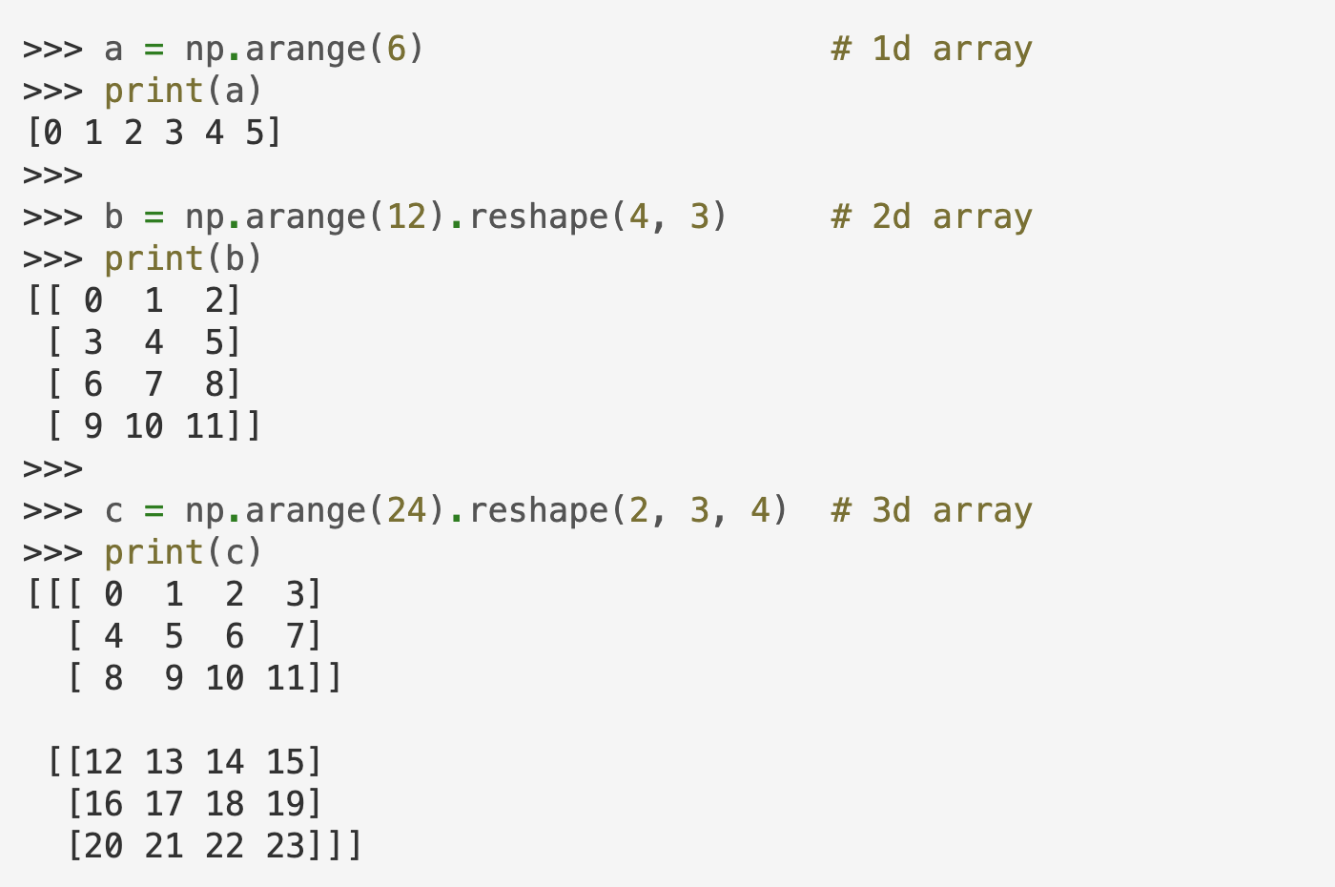
Python

Slide 36
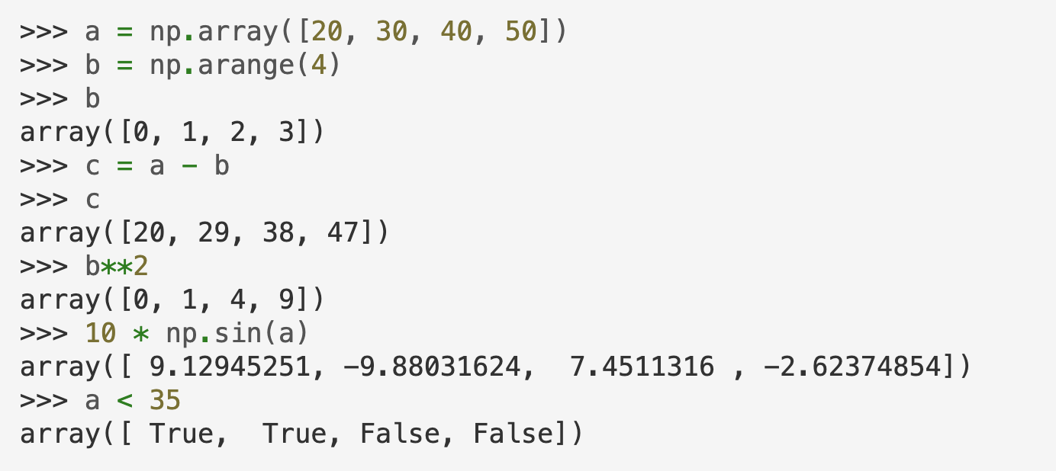
Python

Slide 37
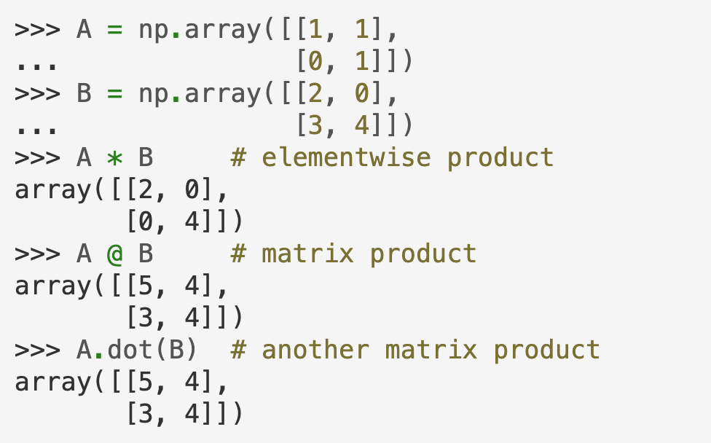
Python

Slide 38
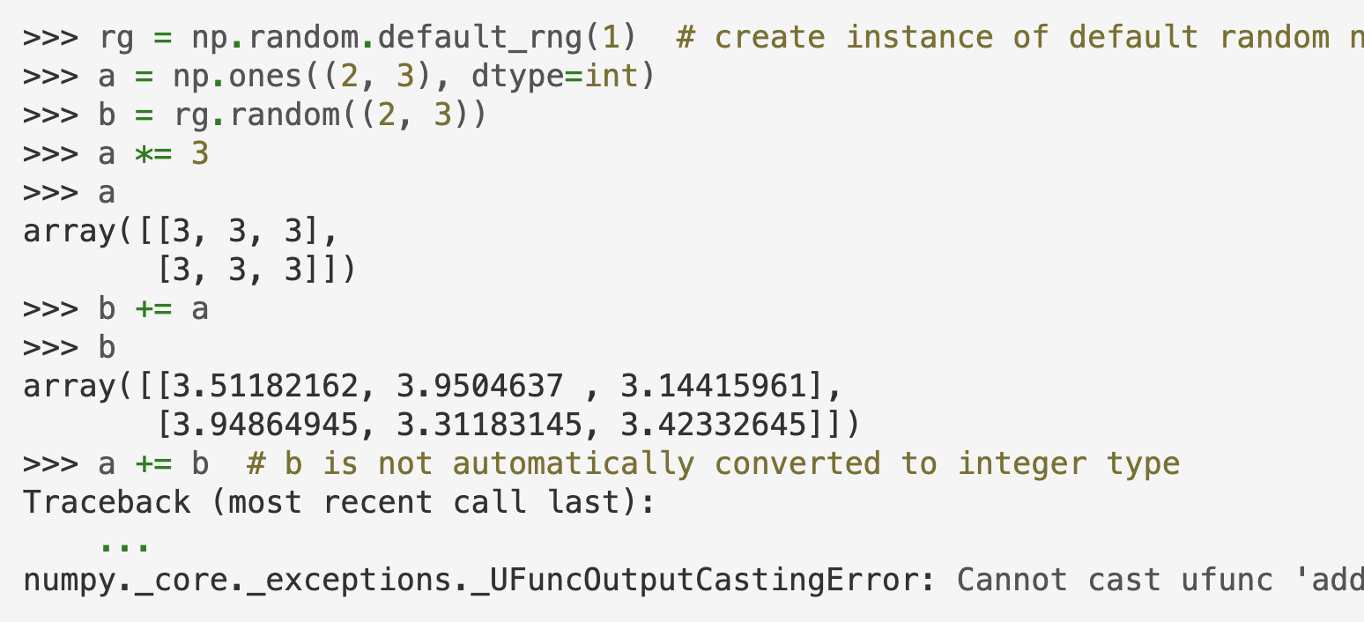
Python

